Slide 1
TUẦN 28
Bài
17
NHỮNG CÁCH CHÀO ĐỘC ĐÁO
TIẾT 4. NÓI VÀ NGHE

Slide 2

Kể chuyện
LỚP HỌC VIẾT THƯ

Slide 3
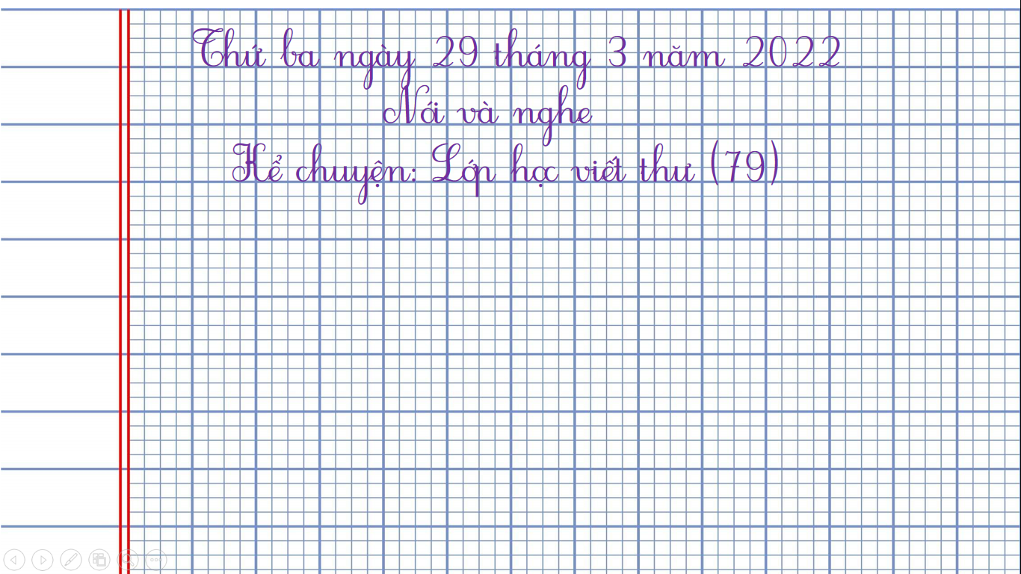

Thứ ba ngày 29 tháng 3 năm 2022
Nói và nghe
Kể chuyện: Lớp học viết thư (79)

Slide 4

Yêu cầu cần đạt
- Nhận biết được các chi tiết trong câu chuyện Lớp học viết thư qua tranh minh họa.
- Kể lại được từng đoạn của câu chuyện dựa vào tranh và câu hỏi gợi ý dưới tranh.
Notes:
12

Slide 5

KHỞI ĐỘNG

Slide 6
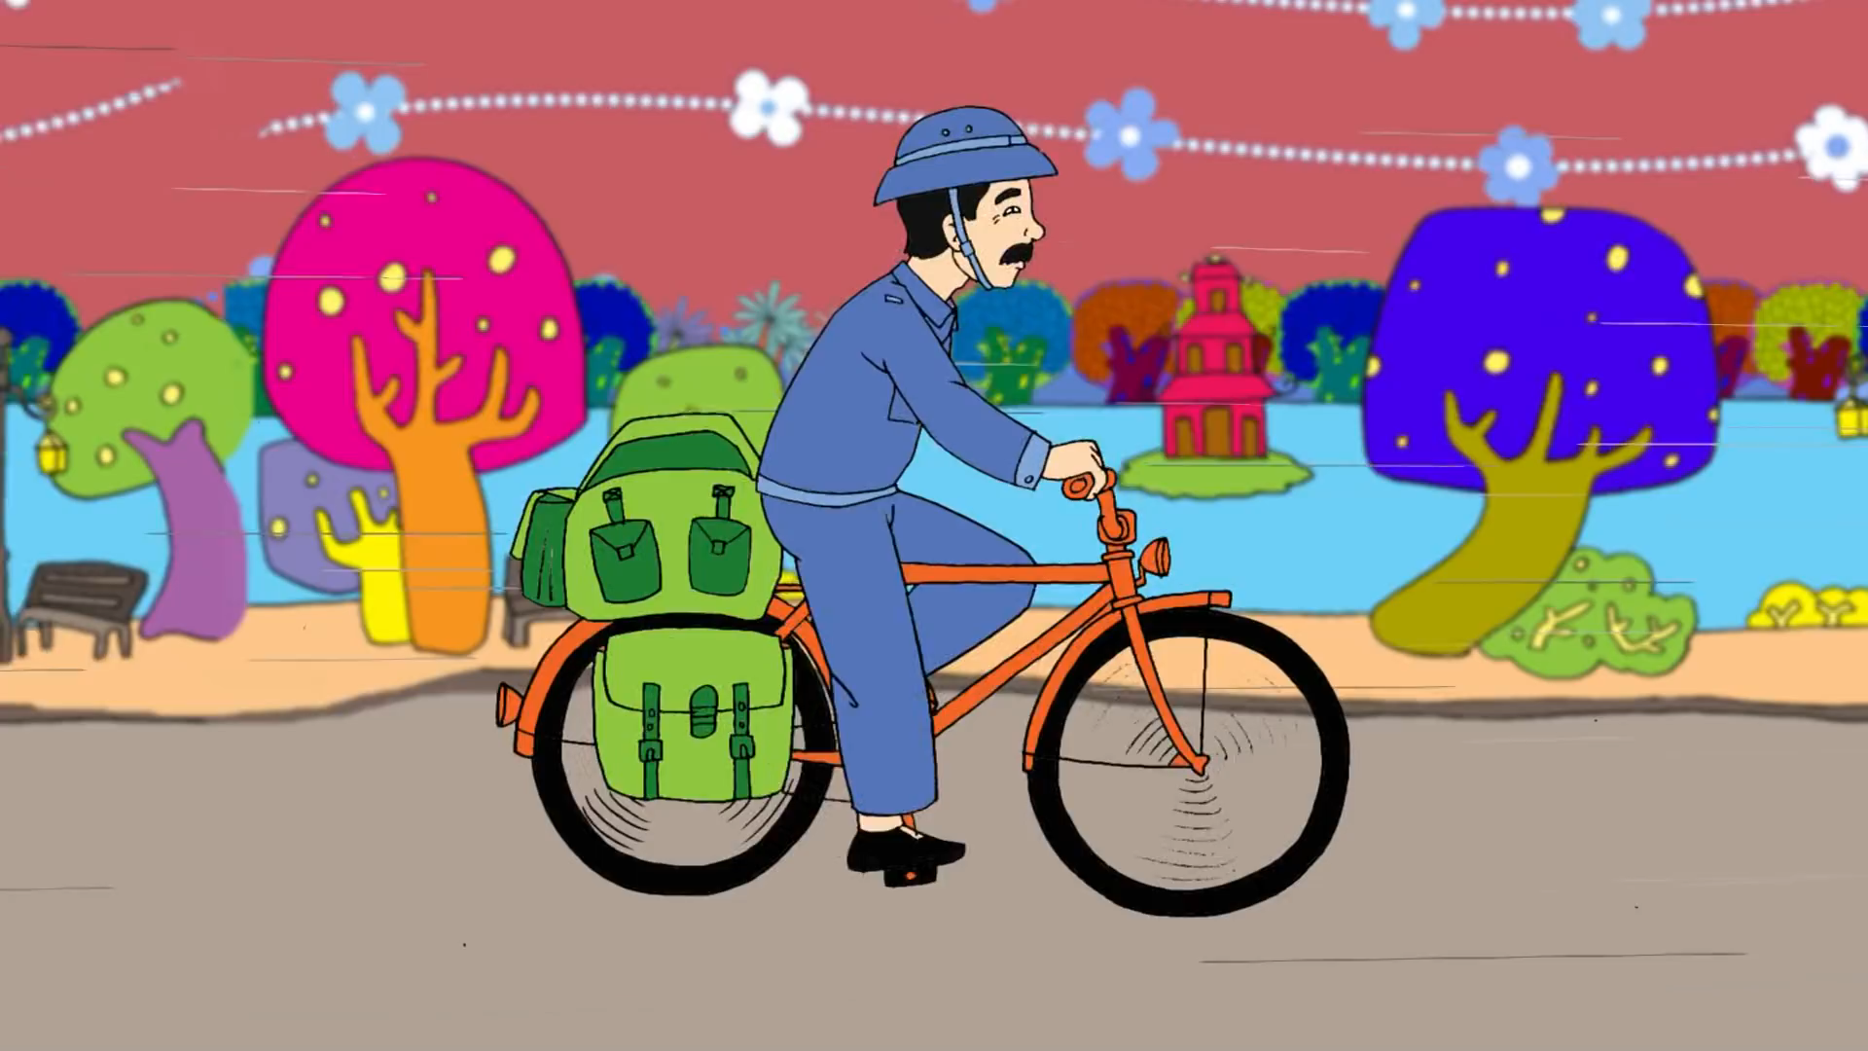

Slide 7
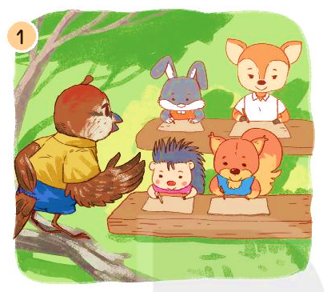
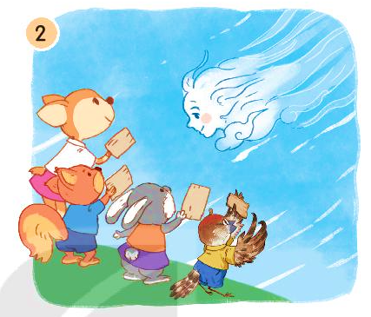
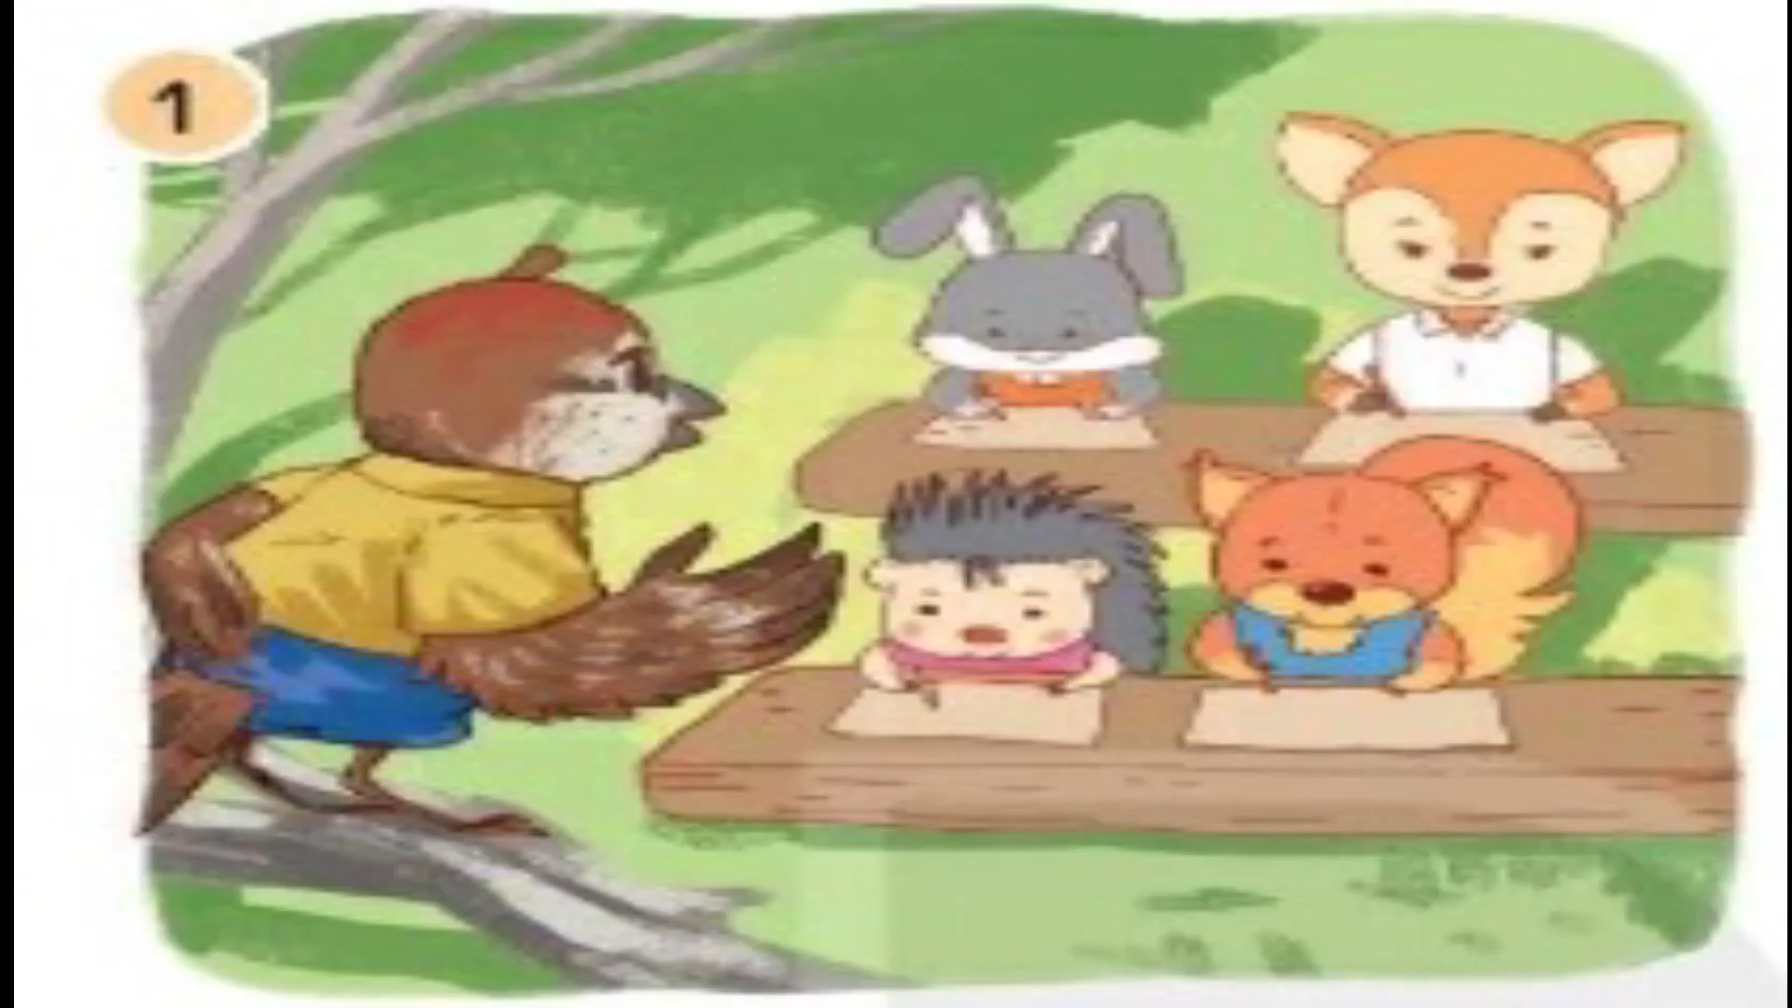
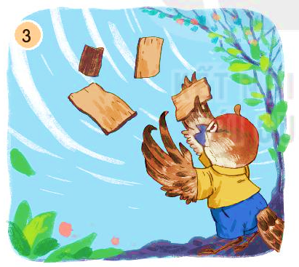
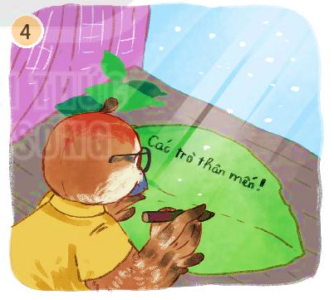
1. Nghe kể chuyện.
Lớp học viết thư
(Theo Tun Te-le-gơn)
Thầy giáo sẻ dạy học trò
làm gì?
Thầy giáo sẻ hướng dẫn học trò làm cách nào để gửi thư?
Thầy giáo sẻ đã nhận được điều gì bất ngờ?
Thầy giáo sẻ đã cảm ơn học tò bằng cách nào?

Slide 8
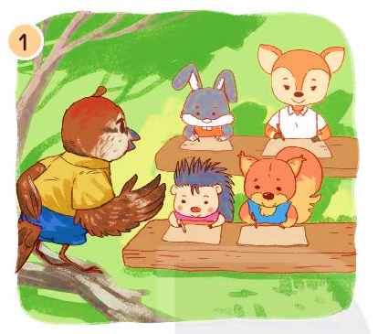
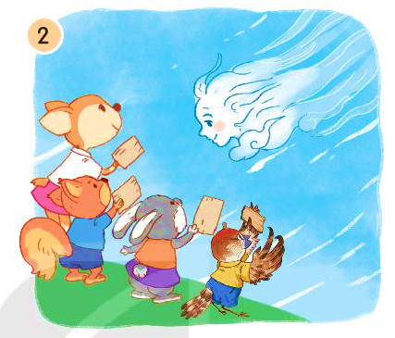
Tranh vẽ hình ảnh gì?
Tranh vẽ cảnh lớp học.
Thầy giáo sẻ dạy học trò làm gì?
Thầy giáo sẻ dạy học trò viết thư.
Thầy giáo sẻ hướng dẫn học trò làm cách nào
để gửi thư?
Thầy giáo hướng dẫn học trò nhờ gió gửi thư.

Slide 9
Thầy giáo sẻ đã nhận được điều gì bất ngờ?
Thầy giáo nhận được rất nhiều thư của học trò.
Thầy giáo sẻ đã cảm ơn học trò bằng cách nào?
Thầy giáo gửi lại thư cho từng trò.

Slide 10


2. Kể lại từng đoạn của câu chuyện theo tranh.
Lớp học viết thư
(Theo Tun Te-le-gơn)
Thầy giáo sẻ dạy học trò làm gì?
Thầy giáo sẻ hướng dẫn học trò làm cách nào để gửi thư?
Thầy giáo sẻ đã nhận được điều gì bất ngờ?
Thầy giáo sẻ đã cảm ơn học trò bằng cách nào?

Slide 11

Tiêu chí đánh giá:
Kể đúng nội dung
câu chuyện.
Kể tự tin, biết kết hợp cử chỉ, điệu bộ.
Thể hiện được giọng kể phù hợp với từng nhân vật.

Slide 12


VẬN DỤNG
Tập viết thư cho bạn bè, người thân hỏi thăm sức khoẻ.

Slide 13

Dặn dò
- Kể cho người thân nghe câu chuyện.
- Xem trước bài sau :
Kể chuyện Cảm ơn anh hà mã (trang 86).

Slide 14

Tạm biệt và hẹn gặp lại
các con vào những tiết học sau!

